Slide 1









LLM4AD使用和EoH代码介绍
汇报人：王雨年 汇报日期：XXXX.XX.XX

Slide 2

Part one
LLM4AD使用

Slide 3
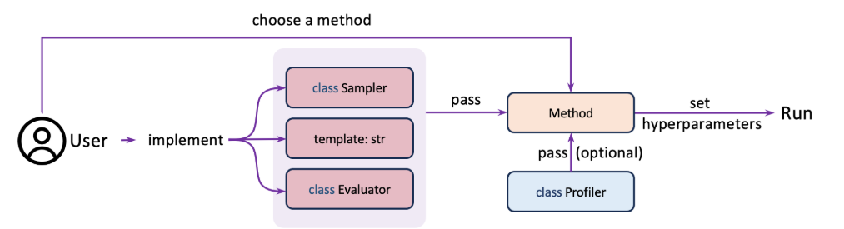
整体使用流程

Slide 4
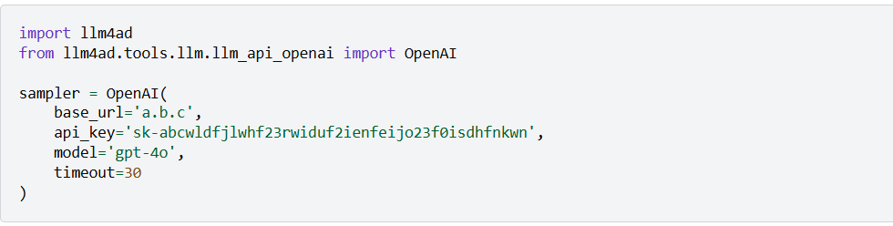
Sampler

Slide 5
Template程序和evaluator
使用前需要分析出自己问题的大致解答框架，将关键处理函数留出来。

Slide 6
Template程序和evaluator
OBP在线装箱问题
装箱问题介绍：给定一组物品，每个物品有一个大小，目标是将这些物品放入若干个容量相同的箱子中，使得所使用的箱子数量最少。
在线装箱问题在普通装箱问题的基础上多了几个要求：
· 物品是一个接一个地到达，在放置当前物品时，对未来物品的大小一无所知；
·每个物品必须立即装入某个箱子，不能重新移动。

Slide 7
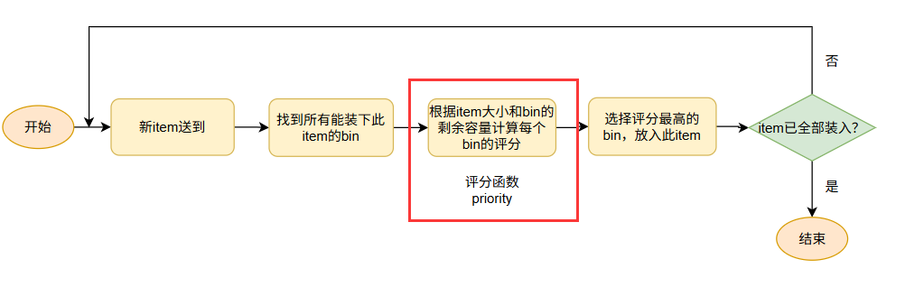
Template程序和evaluator
LLM4AD中对于OBP问题解答框架的构建

Slide 8
Part two
EoH代码介绍

Slide 9
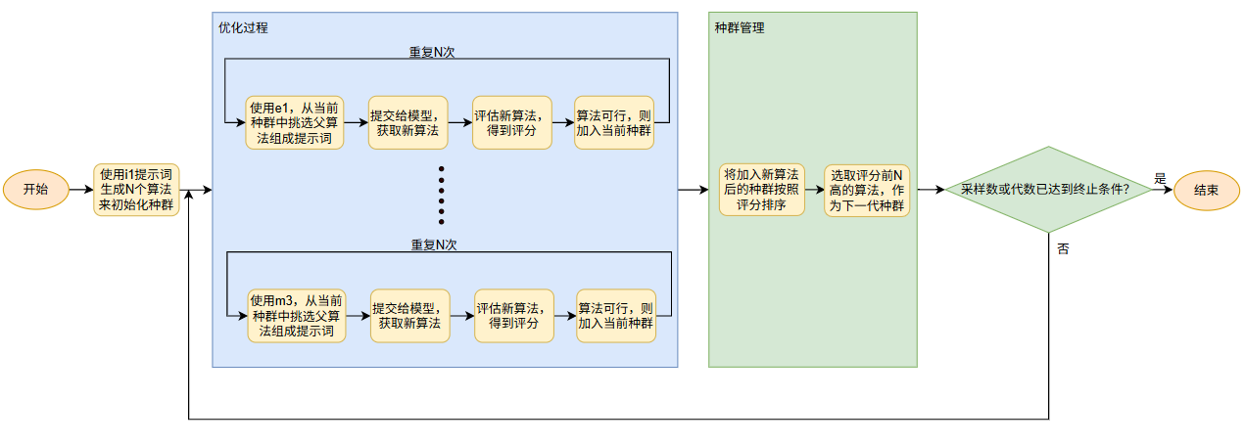
EoH优化流程回顾
EoH优化流程回顾

Slide 10
THANKS!
谢谢！

